Slide 1


编译原理 实验报告
指导教师：李宏芒 汇报人：2018211991 余梓俊

Slide 2
词法分析
LL1语法分析
LR1语法分析

Slide 3
实验一
词 法 分 析
词法分析

Slide 4
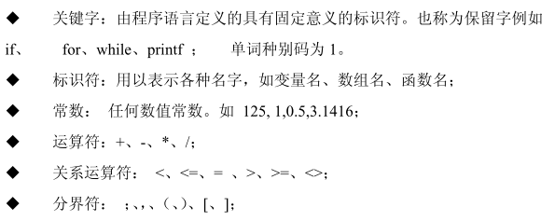
实验一
词法分析
功能描述
根据输入的关键字和输入程序进行词法分析。
按拼写单词，并用（内码，属性）二元式表示。可识别的单词如下：

Slide 5
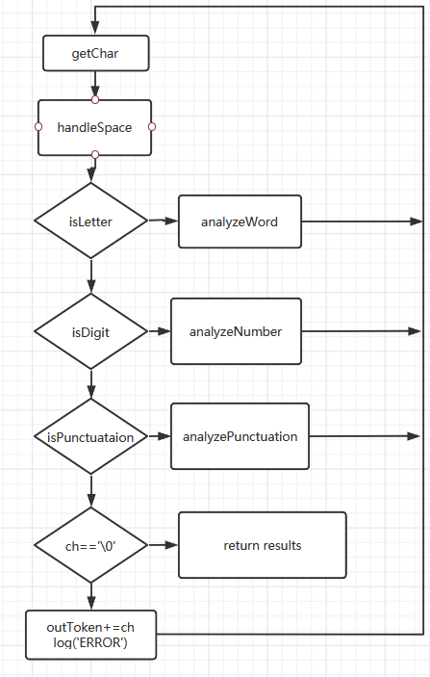
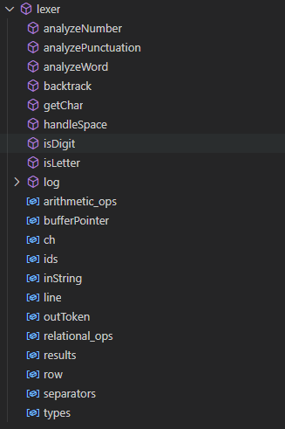
实验一
词法分析
变量常量与函数结构

Slide 6
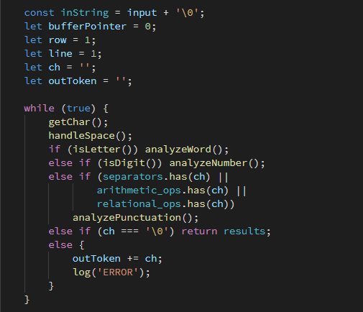
实验一
词法分析
代码举例

Slide 7
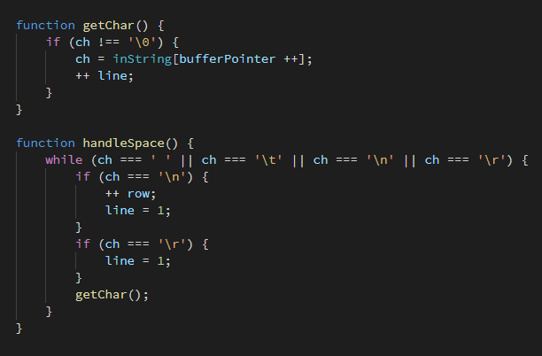
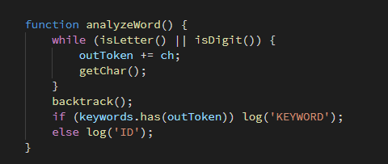
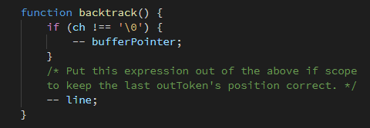
实验一
词法分析
代码举例

Slide 8
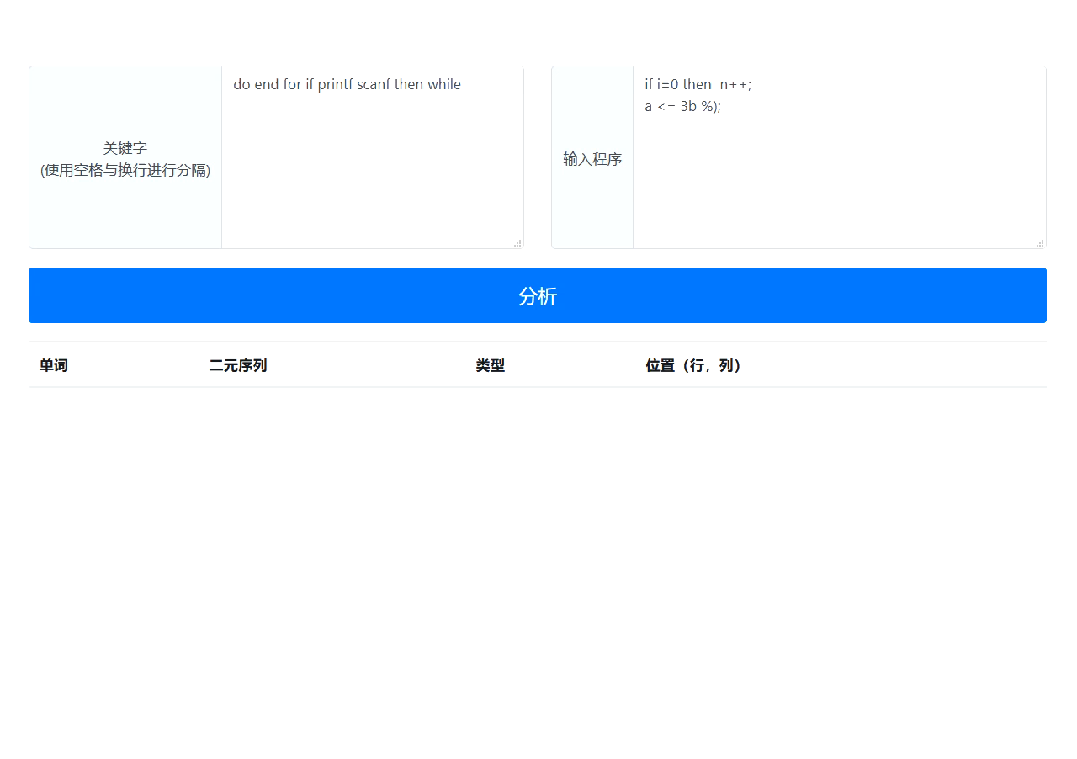
实验一
词法分析
运行结果

Slide 9
实验二
LL1 文 法 分 析
词法分析

Slide 10
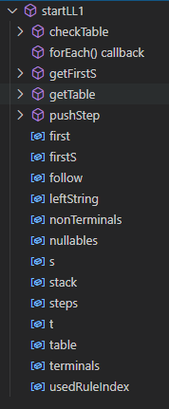
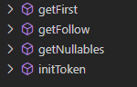
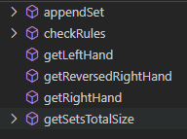
实验二
LL1语法分析
变量常量与函数结构

Slide 11
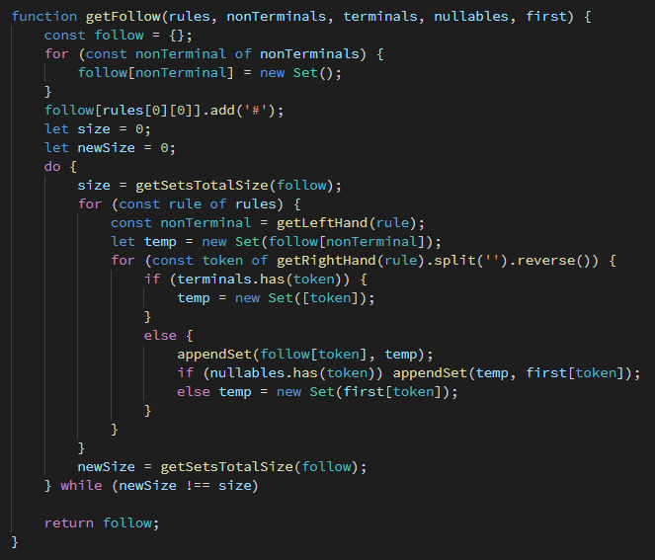
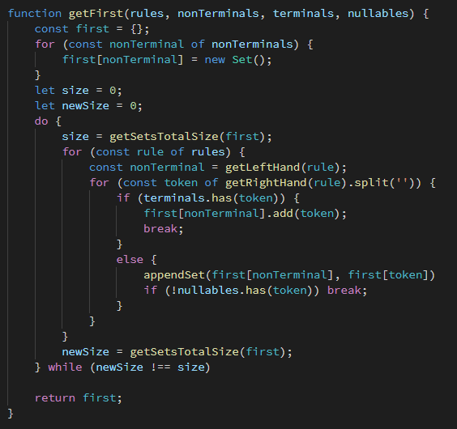
实验二
LL1语法分析
代码举例

Slide 12
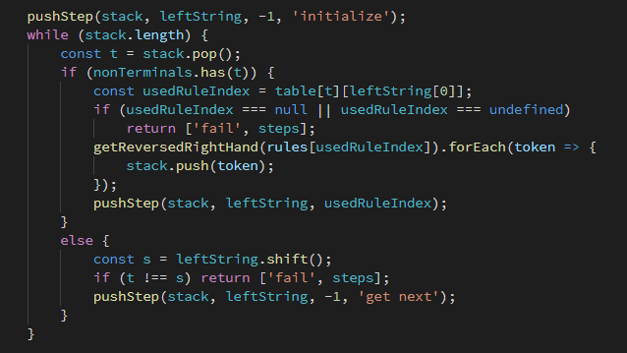
实验二
LL1语法分析
代码举例

Slide 13
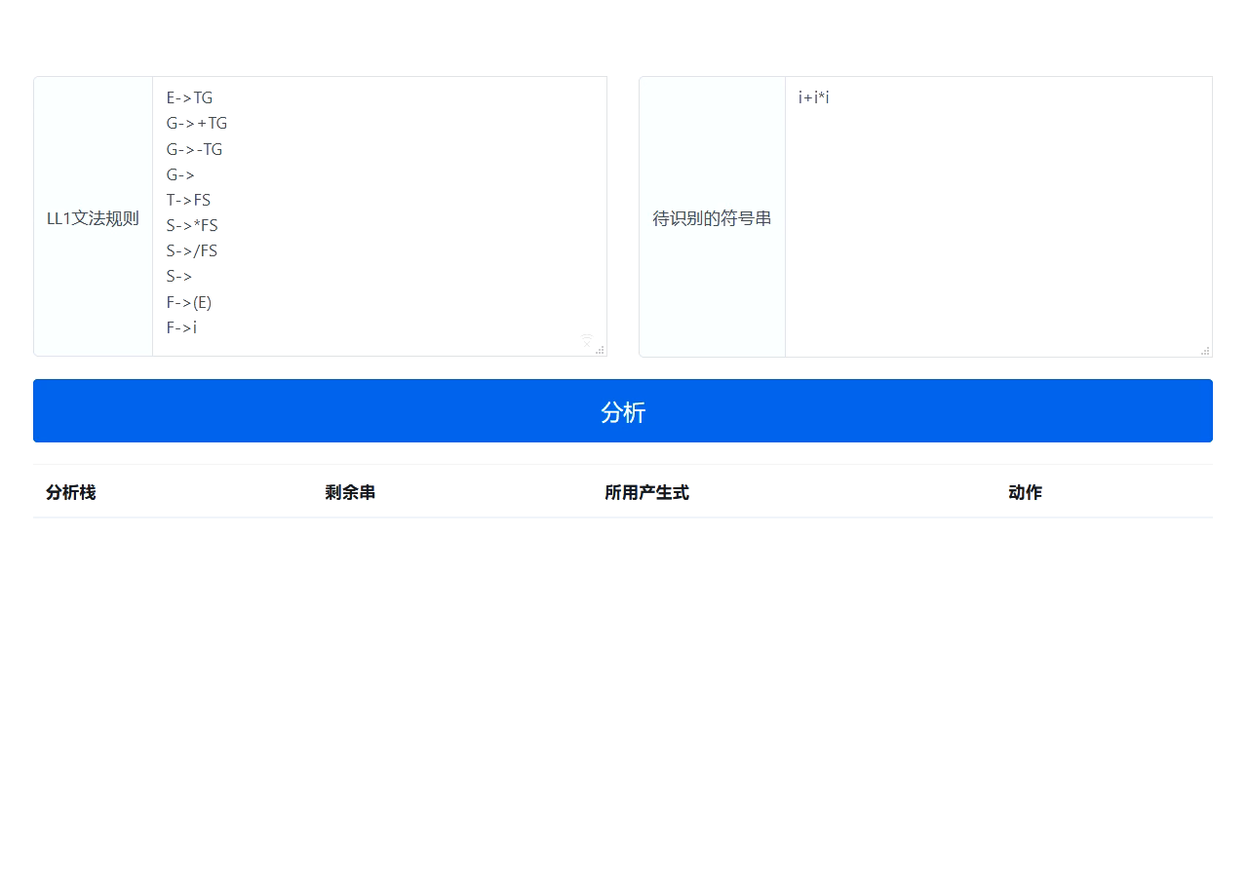
实验二
LL1语法分析
运行结果

Slide 14
实验三
LR1 文 法 分 析
词法分析

Slide 15
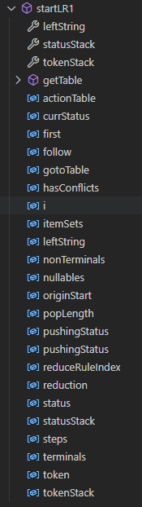
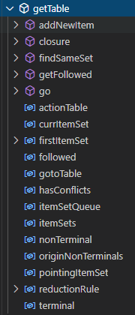
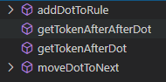
实验三
LR1语法分析
变量常量与函数结构

Slide 16
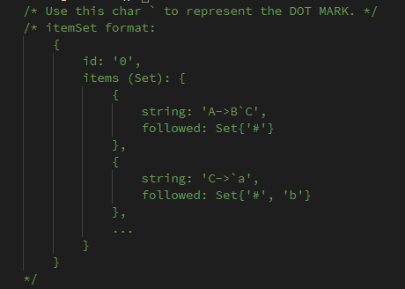
实验三
LR1语法分析
代码举例

Slide 17
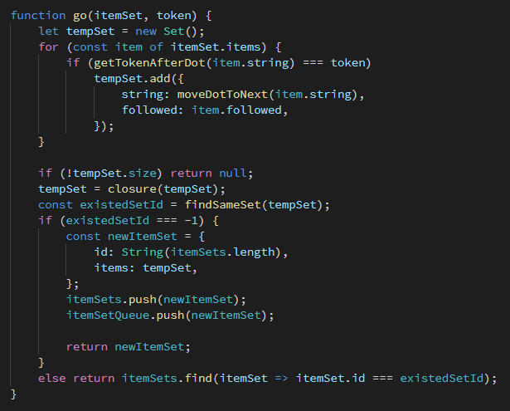
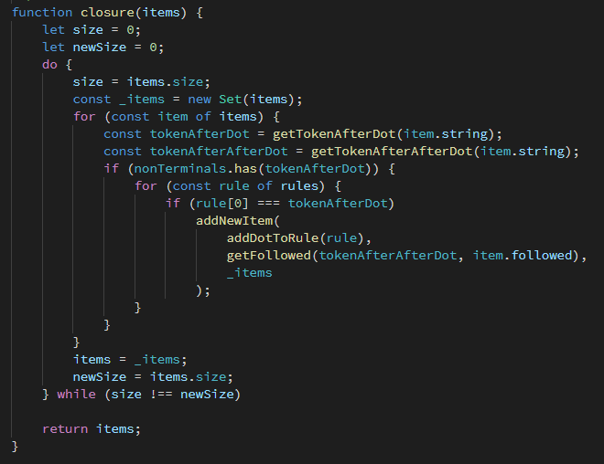
实验三
LR1语法分析
代码举例

Slide 18
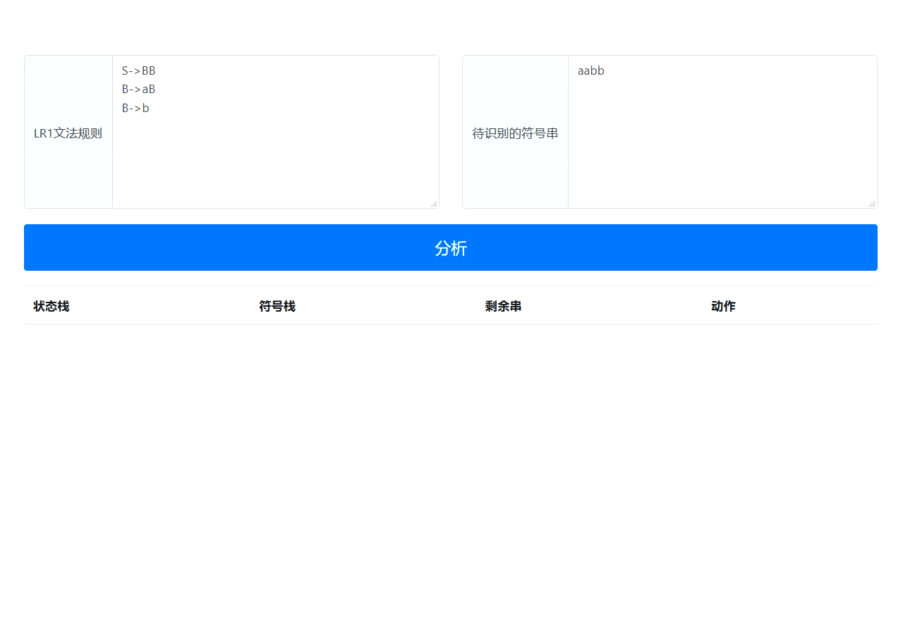
实验三
LR1语法分析
运行结果

Slide 19
词法分析
谢谢 !

